Slide 1

CICLO IV B: Desarrollo de aplicaciones móviles

Slide 2

Sesión 1:
Introducción a los conceptos de programación móvil

Slide 3
Objetivos de la sesión
Al finalizar esta sesión estarás en capacidad de:
Entender los aspectos a tener en cuenta a la hora de enfrentar un proyecto de programación móvil.
Explicar las diferentes metodologías existentes para el desarrollo de software, en particular metodologías ágiles. Entender los conceptos básicos de Flutter.
Crear un ambiente de programación para el desarrollo de aplicaciones móviles para Android en Flutter.

Slide 4
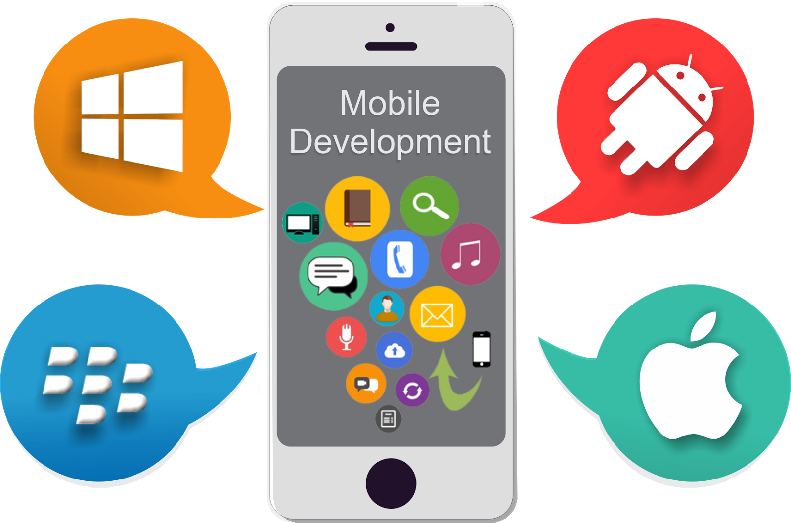
Programación móvil
El desarrollo móvil es la actividad encaminada a la creación de aplicaciones o programas para dispositivos como los Smartphones y Tablets.
Esta actividad es llevada a cabo por programadores y diseñadores, quienes valiéndose de las herramientas como lenguajes de programación, APIs y SDKs, realizan aplicaciones para una plataforma móvil o para múltiples de ellas

Slide 5
Programación móvil
A lo largo de los años han existidos sistemas operativos para plataformas móviles tales como:
Android de Google
Windows Phone de Microsoft,
iOS de Apple,
Blackberry OS de RIM, entre otros
Cabe resaltar que hay muchas de estas que han sido descontinuadas, actualmente solo hay dos plataformas que dominan totalmente el mercado: Android y iOS.
Para el desarrollo de aplicaciones específica se puede usar las plataformas de desarrollo nativo (Android Studio para Android y Xcode para IOS) o se puede hacer uso de tecnologías multiplataforma.

Slide 6
Programación nativa VS multiplataforma
 | Ventajas | Desventajas
Nativo | Amplia Funcionalidad Escalabilidad mejorada Gran rendimiento y UX | Costosa Desarrollo lento
Multiplataforma | Menor costo Desarrollo Más Rápido Un solo código base | Menor rendimiento Funcionalidad limitada UX Limitada

Slide 7
Cambiando a un paradigma de desarrollo de aplicaciones móviles

Slide 8
Manejo de permisos
Prácticas recomendadas
Los permisos de la app se basan en las funciones de seguridad del sistema y ayudan a Android a cumplir con los objetivos relacionados con la privacidad del usuario:
Control: El usuario controla los datos que comparte con las apps.
Transparencia: El usuario comprende los datos que usa una app y el motivo por el que accede a estos datos.
Minimización de datos: Una app accede y usa solo los datos necesarios para una tarea o acción específica que el usuario invoca.

Slide 9
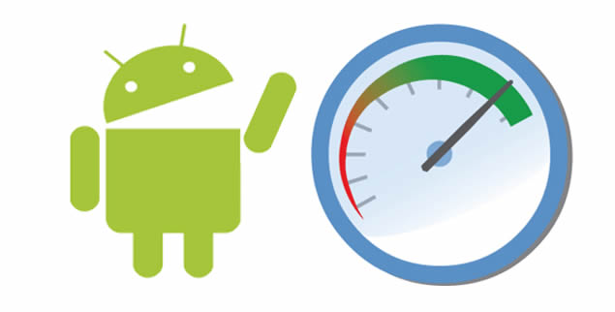
Uso de recursos
RAM significa memoria de acceso aleatorio. En definitiva, es un tipo de memoria que te permite almacenar aplicaciones que se ejecutan en segundo plano para que puedas acceder a ellas más rápido. Cuando abres aplicaciones, aún se almacenan en RAM y se ejecutan en segundo plano, lo que eventualmente reducirá la velocidad y la batería del teléfono, pero no solo las aplicaciones, sino que también el sistema operativo consumirá estos recursos en memoria.

Slide 10
Manejo de permisos
Los permisos de la app ayudan a admitir la privacidad del usuario, ya que protegen el acceso a los datos restringidos, como el estado del sistema y la información de contacto del usuario y acciones restringidas, como conectarte a un dispositivo vinculado, acceder a la cámara y grabar audio.
Android categoriza los permisos en diferentes tipos, incluidos los del momento de la instalación, los permisos de tiempo de ejecución y los permisos especiales. Cada tipo de permiso indica el alcance de los datos restringidos a los que las apps pueden acceder.

Slide 11
Manejo de permisos
Prácticas recomendadas
Los permisos de la app se basan en las funciones de seguridad del sistema y ayudan a Android a cumplir con los objetivos relacionados con la privacidad del usuario:
Control: El usuario controla los datos que comparte con las apps.
Transparencia: El usuario comprende los datos que usa una app y el motivo por el que accede a estos datos.
Minimización de datos: Una app accede y usa solo los datos necesarios para una tarea o acción específica que el usuario invoca.

Slide 12
Desarrollo de interfaces

Slide 13
Desarrollo de interfaces: UX
Evitar el desorden: Es importante deshacerse de cualquier cosa en un diseño móvil que no sea absolutamente necesario, porque reducir el desorden mejorará la comprensión de la interfaz.
Navegación sencilla: Ayudar a los usuarios a navegar debe ser una prioridad para todas las aplicaciones. Una buena navegación debe sentirse como una mano invisible que guía al usuario mientras usa la aplicación.
Diseño multiplataforma: Como diseñador, no se debe pensar en un diseño móvil de forma aislada. Crear una experiencia perfecta en dispositivos móviles, computadoras de escritorio y tabletas es muy importante para los usuarios.

Slide 14
Desarrollo de interfaces: UX
4. Tamaño de botones: Los botones pequeños son más difíciles de presionar para los usuarios que los más grandes. Al diseñar interfaces móviles, es mejor hacer que los botones sean lo suficientemente grandes para que los usuarios puedan tocarlos fácilmente.
5. Texto legible: El texto que se muestra en la aplicación debe ser legible, sin ser necesario hacer zoom.
6. Interfaz claramente visible: Los usuarios suelen utilizar dispositivos móviles al aire libre en lugares mal iluminados o con protección solar. Es fundamental crear un contraste de color suficiente entre los elementos para que los usuarios puedan ver y utilizar su aplicación.
7. Controles basados en la posición de la mano: El 49% de las personas confían en un pulgar para hacer las cosas en sus teléfonos, por lo que la interfaz debe ser diseñada teniendo esto en mente

Slide 15
Desarrollo de interfaces: UX
8. Reduzca la necesidad de escribir: Escribir en un móvil es un proceso lento y propenso a errores. Por lo tanto, es mejor intentar siempre minimizar la cantidad de escritura requerida para usar una aplicación móvil.
7. Optimice la experiencia para sesiones rápidas: Cuando las personas usan dispositivos móviles, esperan completar sus tareas en el menor tiempo posible. A los usuarios les gustan las sesiones rápidas con una interacción mínima que les ayuda a alcanzar sus objetivos
10. Pon a prueba tu diseño: Puede que un diseño móvil se ve muy bien cuando se ve en una pantalla grande de su diseñador, pero tan pronto como comienza a verlo e interactuar con la aplicación en el dispositivo móvil, se vuelve mucho menos satisfactorio. Por eso es tan importante probar su aplicación con usuarios reales en una variedad de dispositivos móviles.

Slide 16
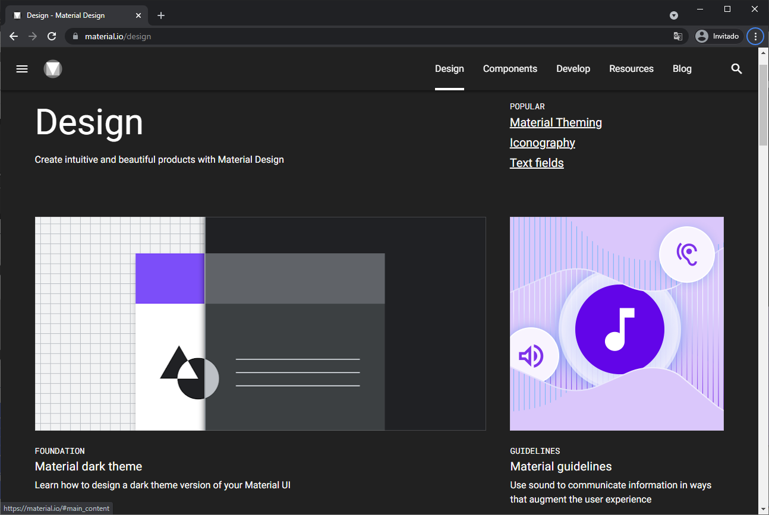
Material Design
Material es un sistema de diseño creado por Google para ayudar a los equipos a crear experiencias digitales de alta calidad para Android, iOS, Flutter y la web.
Se basa en muchos principios que incluyen elementos como animaciones vistosas, diseño responsive y un uso inteligente de los colores y las sombras.
Material Design se encarga de desarrollar un sistema único que permita una experiencia unificada en todas las plataformas.
Notes:
Ref:
https://material.io/resources/tutorials#android-java
https://material.io/resources/color/#!/?view.left=0&view.right=0&primary.color=6002ee
https://www.materialpalette.com/light-green/brown

Slide 17
Material Design
Principios
Es importante que los matices visuales estén basados en la realidad. Una metáfora material es la teoría de fusión de un espacio racionalizado y un sistema de movimiento.
Los elementos visuales deben ser guiados por la teoría básica de diseño web, como el uso de colores, imágenes, escalas, fuentes, cuadrículas y espacio.

Slide 18
Arquitectura Limpia

Slide 19
¿Qué es la arquitectura limpia?
Clean Architecture es un conjunto de principios y patrones de diseño que deben facilitar el proceso de construcción del software, así como su mantenimiento y escalado.
El enfoque principal de la arquitectura es la separación de preocupaciones y la escalabilidad. Se compone de tres módulos principales: UI, Domain, Data.

Slide 20
Regla de dependencia
La regla de dependencia:
Esto significa que los módulos internos no son conscientes ni dependen de los módulos externos. Sin embargo, los módulos externos son conscientes y dependen de los módulos internos. Los módulos externos representan los mecanismos mediante los cuales operan las reglas y políticas comerciales (módulos internos). Cuanto más te mueves hacia adentro, más abstracción está presente. Cuanto más exterior te muevas, más implementaciones concretas estarán presentes. Los módulos internos no conocen ninguna clase, función, nombre, biblioteca, etc. presente en los módulos externos. Simplemente representan reglas y son completamente independientes de las implementaciones.

Slide 21
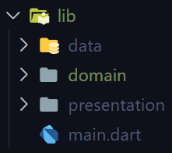
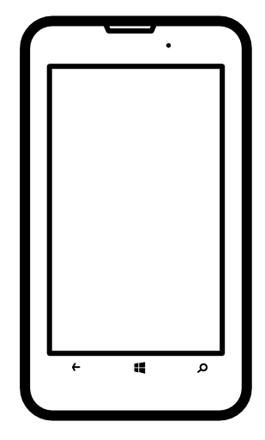
Módulos
Widgets
Presentación
La aplicación se dividirá en tres módulos principales: data, domain, ui.
BloC
ChangeNotifier
GetX
Lógica de interfaz gráfica
Casos de uso
Dominio
Flujo de Llamado
Modelos
Repositorios
Datos
Modelos
Modelos
Fuentes de datos remota
Fuentes de datos local
Datos sin procesar
Datos sin procesar
Datos sin procesar
API
DB
OR
Ubicación...

Slide 22
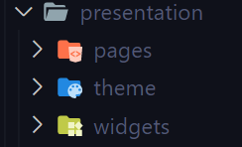
Capa de presentación
Capa que contiene todos los componentes encargados de representar la información de la app a los usuarios. Principalmente, dividida en 3 grandes grupos:
Pages: Contiene los ficheros que representan nuestras pantallas y dentro de estas carpetas también podemos tener una subcarpeta llamada Widgets que contiene los elementos que componen nuestra pantalla
Widgets: Carpeta que contiene los componentes que se usan a través de toda la aplicación. Esta forma de trabajar está aconsejada por el equipo de Flutter, crear Widgets independiente y reusables.
Theme: En esta carpeta nos encargamos de guardar todos los archivos y configuraciones relacionados al tema de la aplicación, como puede ser la fuente y la distribución de colores en Dark y Light Mode.

Slide 23
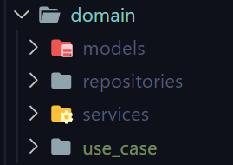
Capa de Dominio
La capa dominio define la lógica empresarial de la aplicación. Es un módulo que es independiente de la plataforma de desarrollo, es decir, está escrito exclusivamente en el lenguaje de programación y no contiene ningún elemento de la plataforma. En el caso de Flutter, Domain se escribiría puramente Dart sin ningún elemento Flutter.
Models: Son los archivos en los que estableceremos las clases que representan los datos de nuestros objetos dentro de nuestra aplicación.
Use cases: En esta carpeta encontraremos todos los archivos que contienen la lógica de negocio de nuestra app, comprendiendo procesado y administración de datos.
Repositories. Los archivos dentro de esta carpeta son clases abstractas que hacen uso de los servicios que obtienen información externa y a su vez preparan estos datos para su uso.
Servicios. Clases abstractas que definen el código que interactúa directamente con servicios externos a nuestra aplicación.

Slide 24
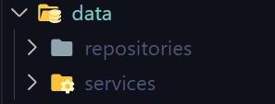
Capa de Datos
La capa de datos contiene las implementaciones de las clases abstractas definidas en la capa de dominio:
una es generalmente para obtener datos remotos (API) y la otra para almacenar en caché esos datos.
El repositorio es donde usted decide si devuelve datos nuevos o almacenados en caché, cuándo almacenarlos en caché, etc.
las fuentes de datos no devuelven Entidades sino Modelos . La razón detrás de esto es que la transformación de datos sin procesar (por ejemplo, JSON) en objetos Dart requiere algún código de conversión JSON.

Slide 25
Programación Móvil

Slide 26
Git
Git es el software de control de versiones más utilizado. Entre otras muchas cosas, Git te permite subir y actualizar el código de tu proyecto a la nube y tener acceso a él posteriormente. A continuación los principales comandos que se usarán durante el ciclo:
El comando git push se suele usar para publicar y cargar cambios locales a un repositorio central. Después de modificar el repositorio local, se ejecuta un comando push para compartir las modificaciones con miembros remotos del equipo
git push <remote> <branch>
El comando git pull se emplea para extraer y descargar contenido desde un repositorio remoto y actualizar al instante el repositorio local para reflejar ese contenido.
git pull <remote>

Slide 27
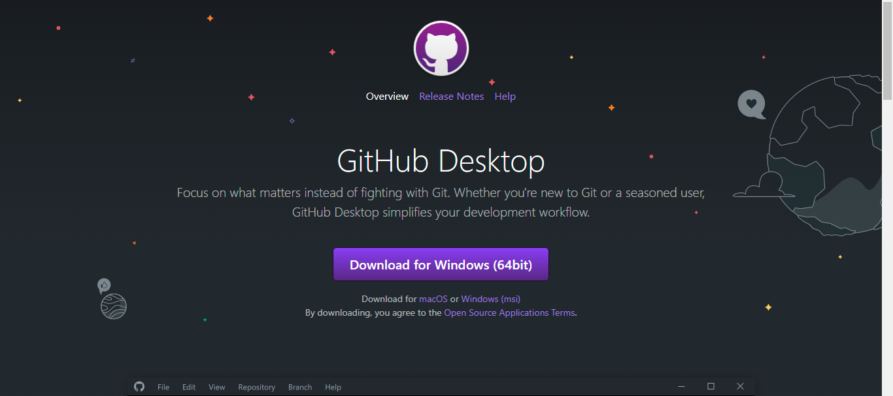
GitHub Desktop
Para este ciclo se trabajará con GitHub Desktop el cual es una aplicación que te habilita para interactuar con GitHub utilizando una GUI en lugar de la línea de comandos o de un navegador web.
Visita la página de descargas para GitHub Desktop .
Da clic en Descargar para Windows.
En la carpeta Download de tu computadora, da doble clic en el archivo de configuración de GitHub Desktop.
GitHub Desktop se lanzará después de que se complete la instalación.

Slide 28
Programación móvil: Flutter

Slide 29
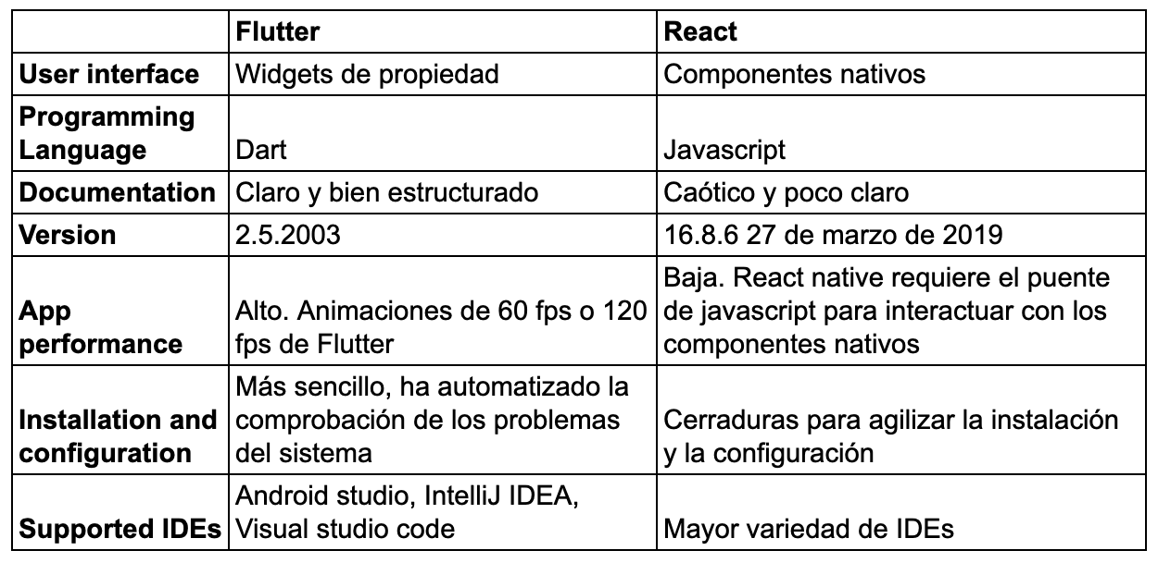
¿Por qué Flutter?
React Native es un proyecto iniciado por Facebook internamente que abrieron en 2015. Flutter es un proyecto iniciado por Google que han estado promoviendo fuertemente desde I/O 2017
https://moovx.mobi/whats-best-in-2020-flutter-vs-react-native/

Slide 30

Flutter
Flutter es un framework elaborado por Google y lanzado por primera vez como un proyecto de código abierto a fines de 2018 para desarrollar aplicaciones para diferentes plataformas. El kit de desarrollo proporciona una gran biblioteca de elementos estándar de las interfaces de usuario de Android e iOS, pero también se puede utilizar para desarrollar aplicaciones web de escritorio.
Flutter se usa principalmente para desarrollar aplicaciones de Android y iOS sin necesidad de escribir un código base propio para cada uno de estos sistemas, completamente diferentes entre sí

Slide 31
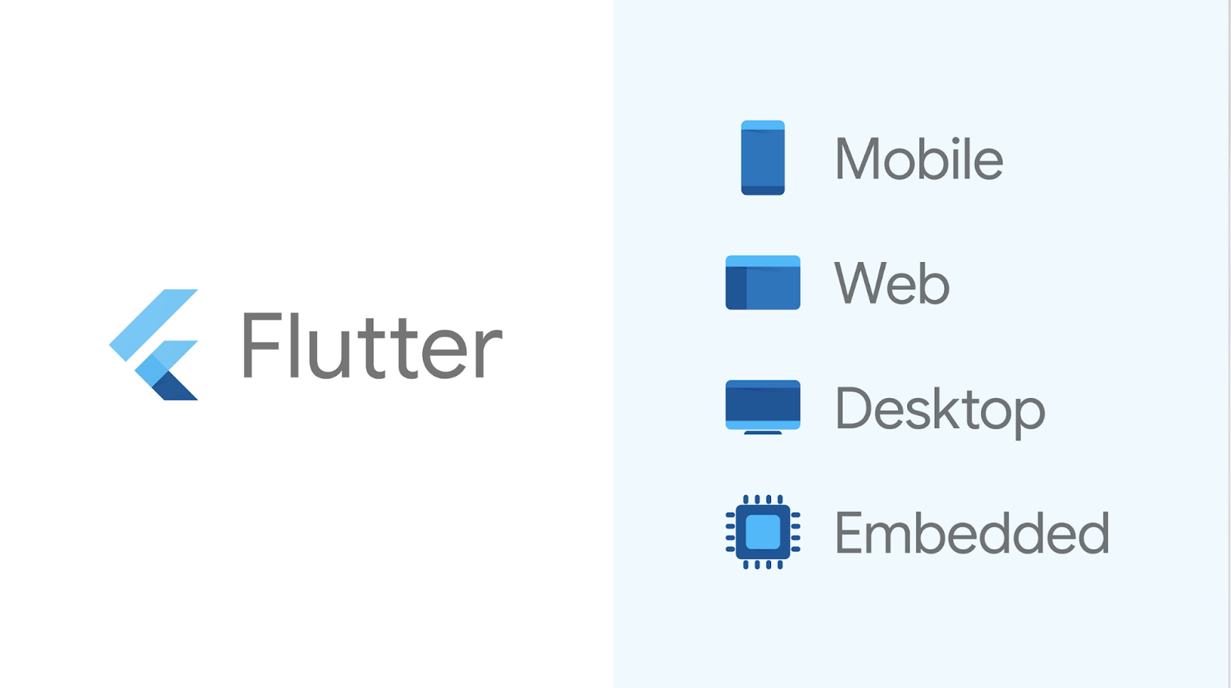
Flutter
Flutter está siendo y será el futuro para programar en distintas plataformas, llámese Android, iOS, macOS, Linux, Mac, asistentes virtuales y más.

Slide 32
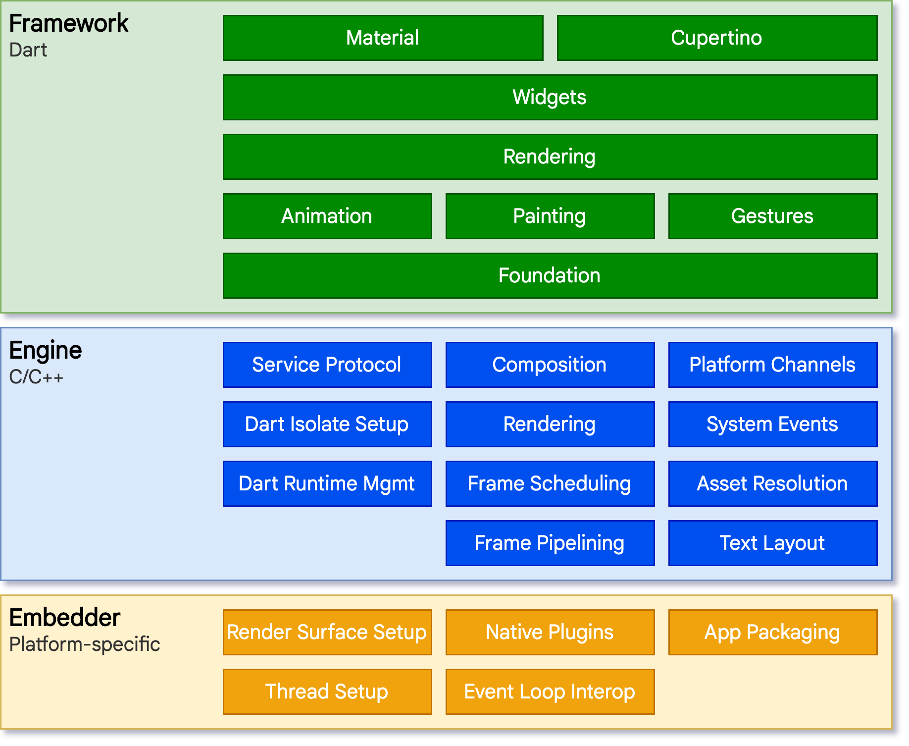
Flutter capas
Los desarrolladores interactúan con Flutter a través del marco Flutter , que proporciona un marco moderno escrito en el lenguaje Dart. Incluye un amplio conjunto de bibliotecas de plataforma y diseño, compuesto por una serie de capas.
El motor está escrito principalmente en C ++ y admite las primitivas necesarias para admitir todas las aplicaciones de Flutter, es responsable de rasterizar escenas compuestas siempre que sea necesario pintar un nuevo marco
Un embebedor específico de la plataforma proporciona un punto de entrada, se coordina con el sistema operativo subyacente para acceder a servicios como superficies de representación, accesibilidad y entrada

Slide 33
Flutter como Framework
Clases fundamentales básicas y servicios de bloques de construcción como animación , pintura y gestos que ofrecen abstracciones de uso común sobre la base subyacente.
La capa de renderizado proporciona una abstracción para lidiar con el diseño. Con esta capa, puede construir un árbol de objetos renderizables. Puede manipular estos objetos dinámicamente, con el árbol actualizando automáticamente el diseño para reflejar sus cambios.

Slide 34
Flutter como Framework
La capa de widgets es una abstracción de composición. Cada objeto de renderizado en la capa de renderizado tiene una clase correspondiente en la capa de widgets. Además, la capa de widgets te permite definir combinaciones de clases que puedes reutilizar. Esta es la capa en la que se introduce el modelo de programación reactiva.
Las bibliotecas Material y Cupertino ofrecen conjuntos completos de controles que utilizan las primitivas de composición de la capa de widgets para implementar los lenguajes de diseño Material o iOS.

Slide 35
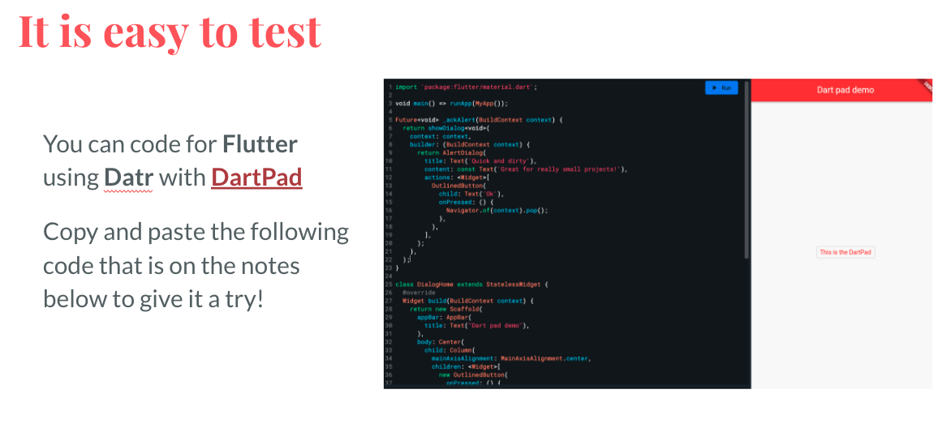
Dart
Para codificar en Flutter usaremos Dart con DartPad.
Prueba el siguiente código y nota lo que puedes lograr.
Notes:
import 'package:flutter/material.dart';
void main() => runApp(MyApp());
Future<void> _ackAlert(BuildContext context) {
return showDialog<void>(
context: context,
builder: (BuildContext context) {
return AlertDialog(
title: const Text('Quick and dirty'),
content: const Text('Great for really small projects!'),
actions: <Widget>[
OutlinedButton(
child: const Text('Ok'),
onPressed: () {
Navigator.of(context).pop();
},
),
],
);
},
);
}
class DialogHome extends StatelessWidget {
@override
Widget build(BuildContext context) {
return Scaffold(
appBar: AppBar(
title: const Text("Dart pad demo"),
),
body: Center(
child: Column(
mainAxisAlignment: MainAxisAlignment.center,
children: <Widget>[
OutlinedButton(
onPressed: () {
_ackAlert(context);
},
child: const Text("This is the DartPad"),
),
],
),
),
);
}
}
class MyApp extends StatelessWidget {
@override
Widget build(BuildContext context) {
return MaterialApp(
title: 'Flutter Demo',
theme: ThemeData(
primarySwatch: Colors.red,
),
home: DialogHome(),
);
}
}

Slide 36
Requerimientos técnicos
La creación de aplicaciones móviles puede ser una tarea ardua para su computadora. Su computadora debe tener lo siguiente:
8 GB de memoria de acceso aleatorio (RAM) (se prefieren 16 GB)
50 GB de espacio disponible en el disco duro
Se recomienda una unidad de disco duro de estado sólido (SSD)
Procesador de al menos 2 GHz
Si desea compilar para iOS, también necesitará una Mac.
Estos no son requisitos estrictos del sistema, pero algo menos que esto puede llevarlo a pasar más tiempo esperando que trabajando.

Slide 37
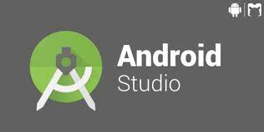
Programación móvil: Ambiente de trabajo
Flutter se basa en una instalación completa de Android Studio para proporcionar sus dependencias de plataforma Android.
Instalación: Download Android Studio

Slide 38
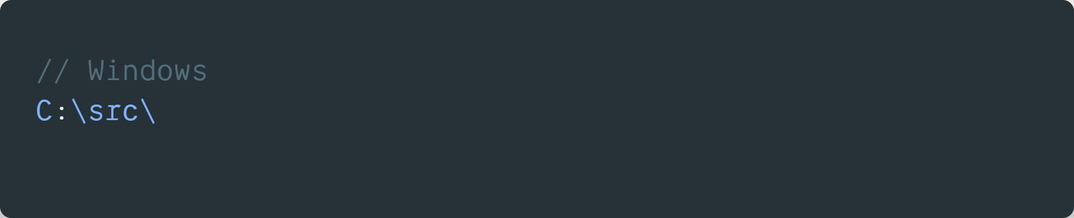
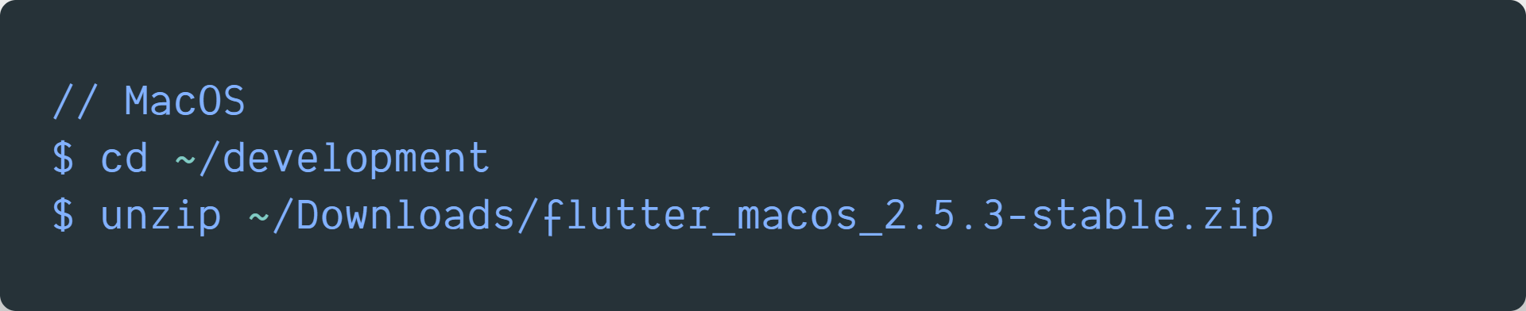
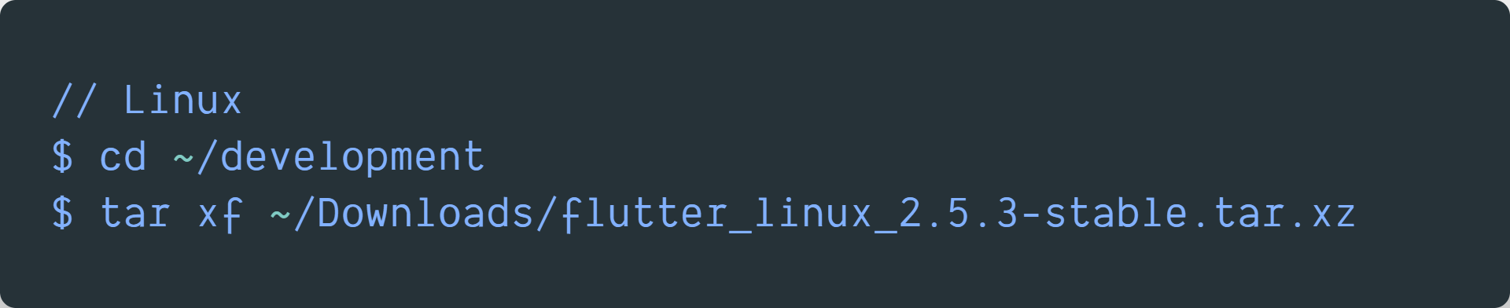
Programación móvil: Ambiente de trabajo
Descargue el siguiente paquete de instalación para obtener la última versión estable del Flutter SDK correspondiente a tu plataforma:
flutter_windows_2.5.3-stable.zip
flutter_macos_2.5.3-stable.zip
flutter_linux_2.5.3-stable.tar.xz
Extraiga el archivo zip y coloque la carpeta flutter contenida en la ubicación de instalación deseada:
Notes:
MacOS:
$ cd ~/development
$ unzip ~/Downloads/flutter_macos_2.5.3-stable.zip
Linux:
$ cd ~/development
$ tar xf ~/Downloads/flutter_linux_2.5.3-stable.tar.xz

Slide 39
Programación móvil: Ambiente de trabajo
3. Actualiza el Path en Windows:
En la barra de búsqueda de Inicio, ingrese "env" y seleccione Editar variables de entorno para su cuenta.
En Variables de usuario, compruebe si hay una entrada llamada Path:
Si la entrada existe, agregue la ruta completa a flutter \bin usando ; como separador de los valores existentes.
Si la entrada no existe, cree una nueva variable de usuario llamada Path con la ruta completa a flutter \bin como su valor.

Slide 40
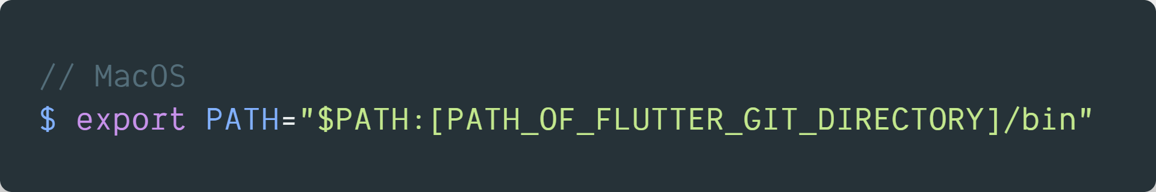
Programación móvil: Ambiente de trabajo
3. Actualiza el Path en MacOS:
Determina la ruta de tu clon del Flutter SDK. Necesita esto en el Paso 3.
Escribir echo $ SHELL en tu Terminal te dice qué shell estás usando. Si está usando Bash, edite $ HOME/.bash_profile o $ HOME/.bashrc. Si está utilizando el shell Z, edite $ HOME/.zshrc. Si está utilizando un shell diferente, la ruta del archivo y el nombre del archivo serán diferentes en su máquina.
Agrega la siguiente línea y cambia [PATH_OF_FLUTTER_GIT_DIRECTORY] para que sea la ruta de tu clon del repositorio git de Flutter:
Notes:
$ export PATH="$PATH:[PATH_OF_FLUTTER_GIT_DIRECTORY]/bin"
$ echo $PATH
$ which flutter

Slide 41
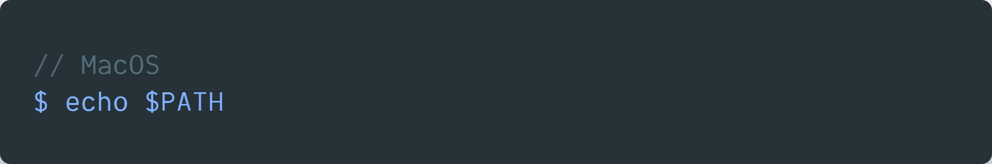
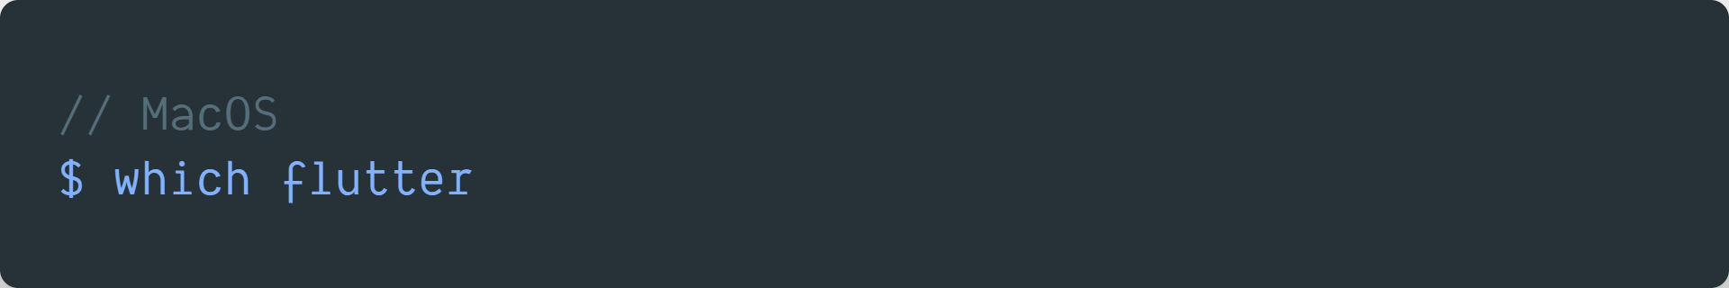
Programación móvil: Ambiente de trabajo
3. Actualiza el Path en MacOS:
Ejecute source $ HOME/.<Rc file> para actualizar la ventana actual, o abra una nueva ventana de terminal para obtener automáticamente el archivo.
Verifique que el directorio flutter / bin esté ahora en su RUTA ejecutando:
Verifique que el comando flutter esté disponible ejecutando:
Notes:
$ export PATH="$PATH:[PATH_OF_FLUTTER_GIT_DIRECTORY]/bin"
$ echo $PATH
$ which flutter

Slide 42
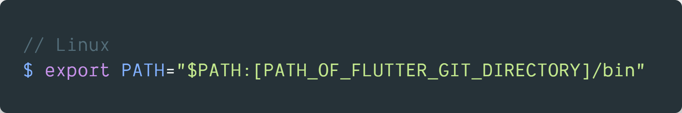
Programación móvil: Ambiente de trabajo
3. Actualiza el Path en Linux:
Determina la ruta de tu clon del Flutter SDK. Necesita esto en el Paso 3.
Abra (o cree) el archivo rc para su shell. Por ejemplo, Linux usa el shell Bash de forma predeterminada, así que edite $ HOME/.bashrc. Si está utilizando un shell diferente, la ruta del archivo y el nombre del archivo serán diferentes en su máquina.
Agrega la siguiente línea y cambia [PATH_OF_FLUTTER_GIT_DIRECTORY] para que sea la ruta de tu clon del repositorio git de Flutter:
Notes:
$ export PATH="$PATH:[PATH_OF_FLUTTER_GIT_DIRECTORY]/bin"
$ echo $PATH
$ which flutter

Slide 43
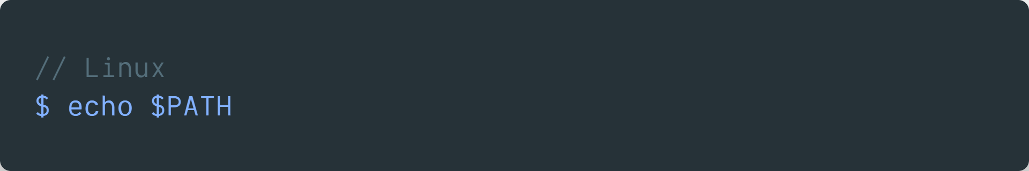
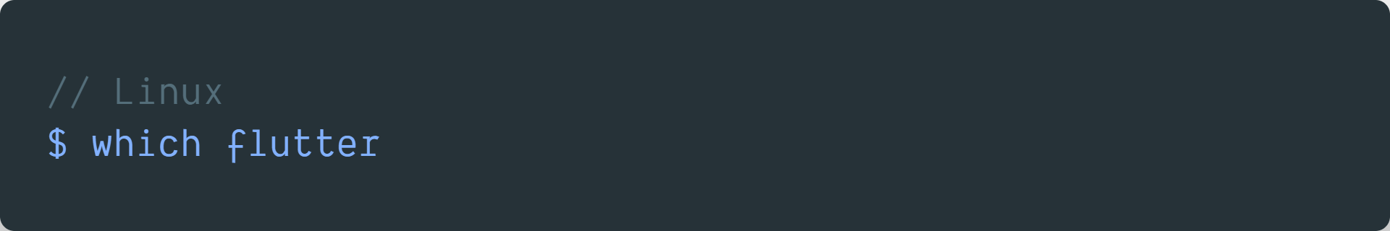
Programación móvil: Ambiente de trabajo
3. Actualiza el Path en MacOS:
Ejecute source $ HOME/.<Rc file> para actualizar la ventana actual, o abra una nueva ventana de terminal para obtener automáticamente el archivo.
Verifique que el directorio flutter / bin esté ahora en su RUTA ejecutando:
Verifique que el comando flutter esté disponible ejecutando:
Notes:
$ export PATH="$PATH:[PATH_OF_FLUTTER_GIT_DIRECTORY]/bin"
$ echo $PATH
$ which flutter

Slide 44
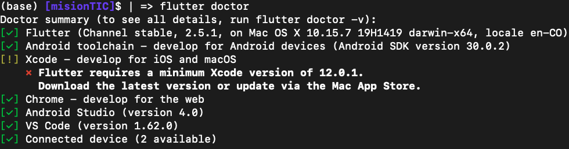
Programación móvil: Flutter doctor
Finalmente el comando Flutter doctor verifica que todo esté en orden
Notes:
$ export PATH="$PATH:[PATH_OF_FLUTTER_GIT_DIRECTORY]/bin"
$ echo $PATH
$ which flutter

Slide 45
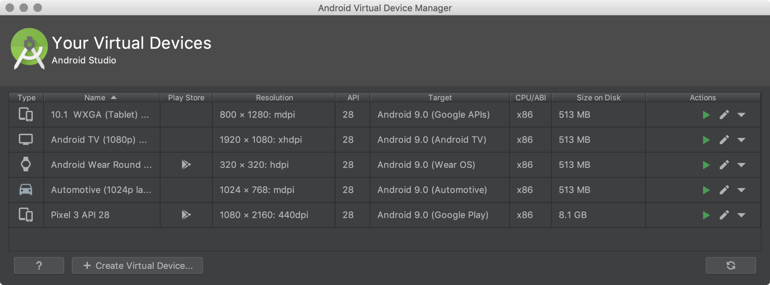
Programación móvil: Crear AVD
1. Haz clic en Tools > AVD Manager para abrir el Administrador de AVD.
Notes:
$ export PATH="$PATH:[PATH_OF_FLUTTER_GIT_DIRECTORY]/bin"
$ echo $PATH
$ which flutter

Slide 46
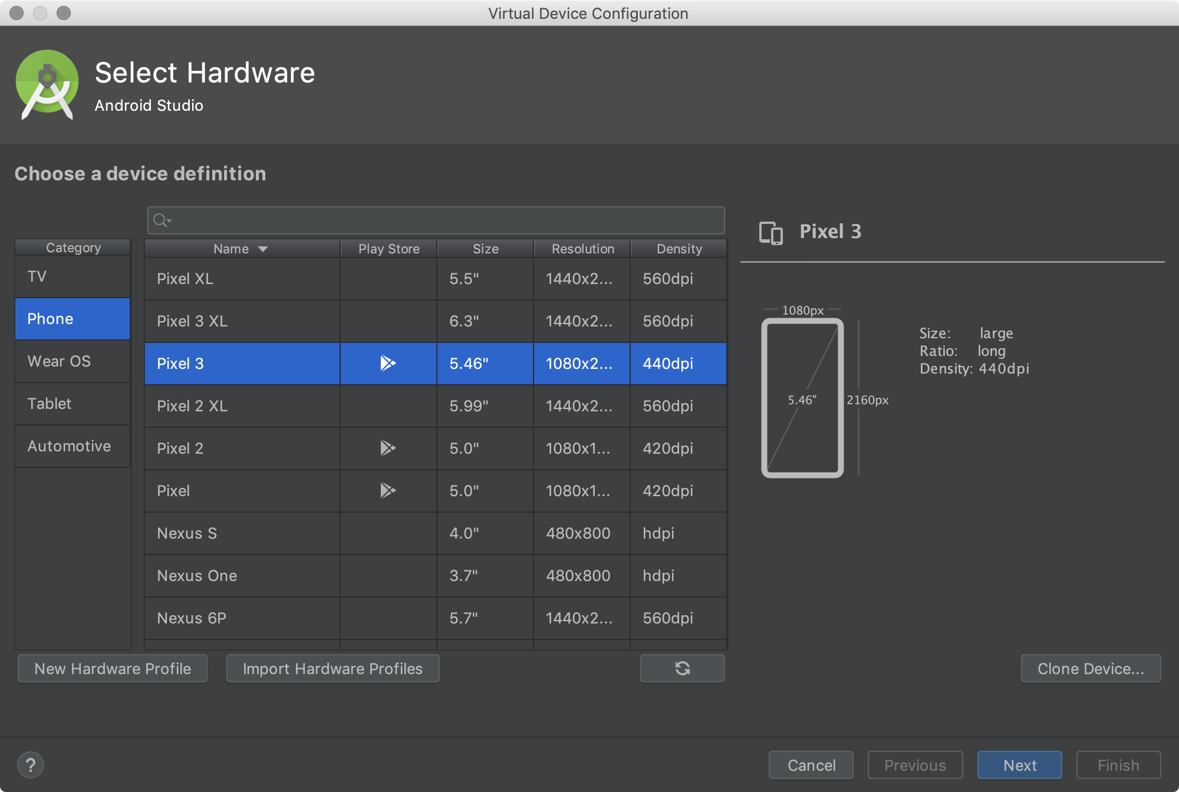
Programación móvil: Crear AVD
2. Haz clic en Create Virtual Device, en la parte inferior del diálogo del Administrador de AVD. Aparecerá la página Select Hardware.
IMPORTANTE: Selecciona un perfil con el icono de PlayStore ya que se necesitará en el desarrollo de la aplicación.
Esto indica que el emulador cuenta con los Servicios de Google.
Notes:
$ export PATH="$PATH:[PATH_OF_FLUTTER_GIT_DIRECTORY]/bin"
$ echo $PATH
$ which flutter

Slide 47
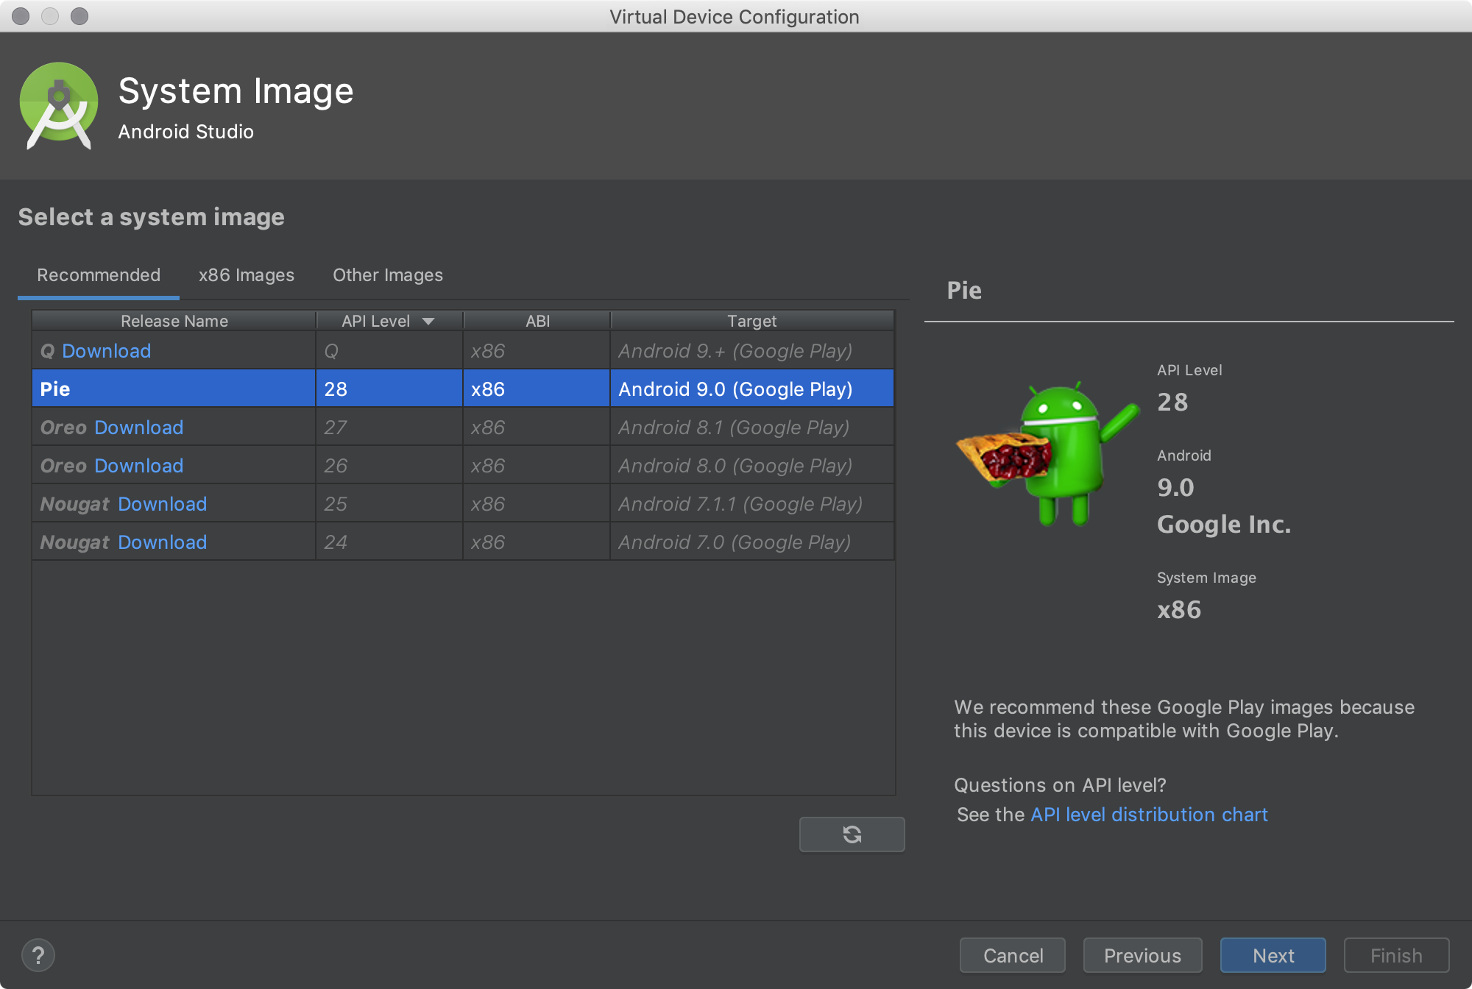
Programación móvil: Crear AVD
3. Aparecerá la página System Image.
IMPORTANTE: Selecciona una imagen que contenga (Google Play) ya que se necesitará en el desarrollo de la aplicación.
Esto indica que la imagen cuenta con los Servicios de Google.
Notes:
$ export PATH="$PATH:[PATH_OF_FLUTTER_GIT_DIRECTORY]/bin"
$ echo $PATH
$ which flutter

Slide 48
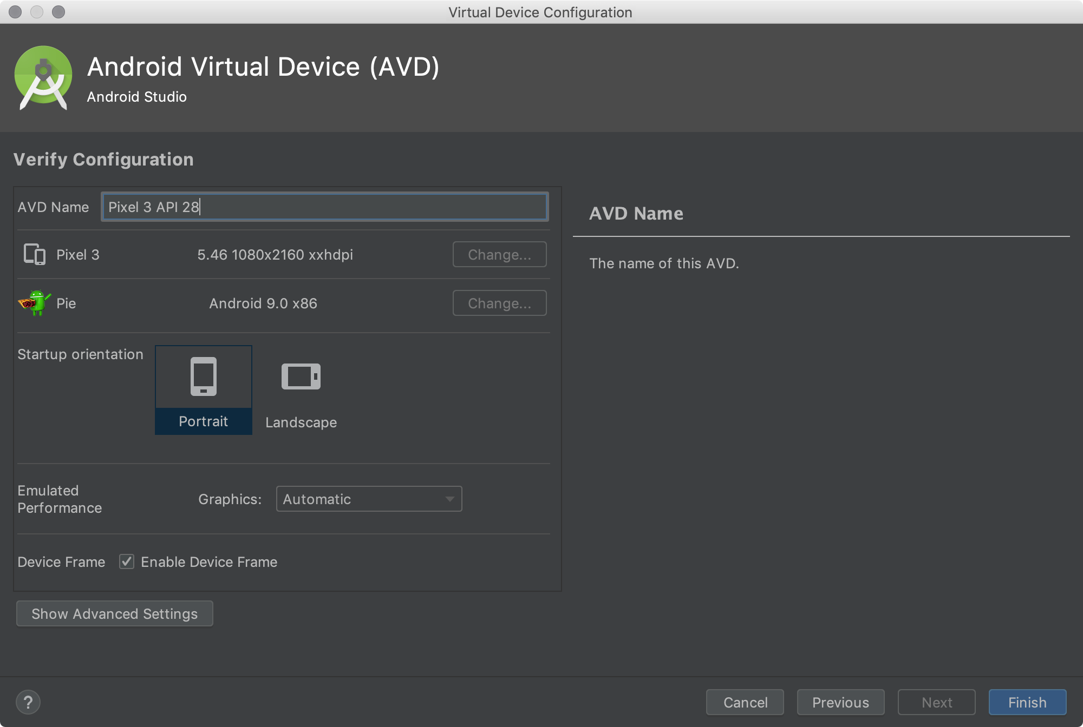
Programación móvil: Crear AVD
3. Aparecerá la página Verify Configuration.
Si toda la configuración es correcta, finaliza el asistente.
Notes:
$ export PATH="$PATH:[PATH_OF_FLUTTER_GIT_DIRECTORY]/bin"
$ echo $PATH
$ which flutter

Slide 49
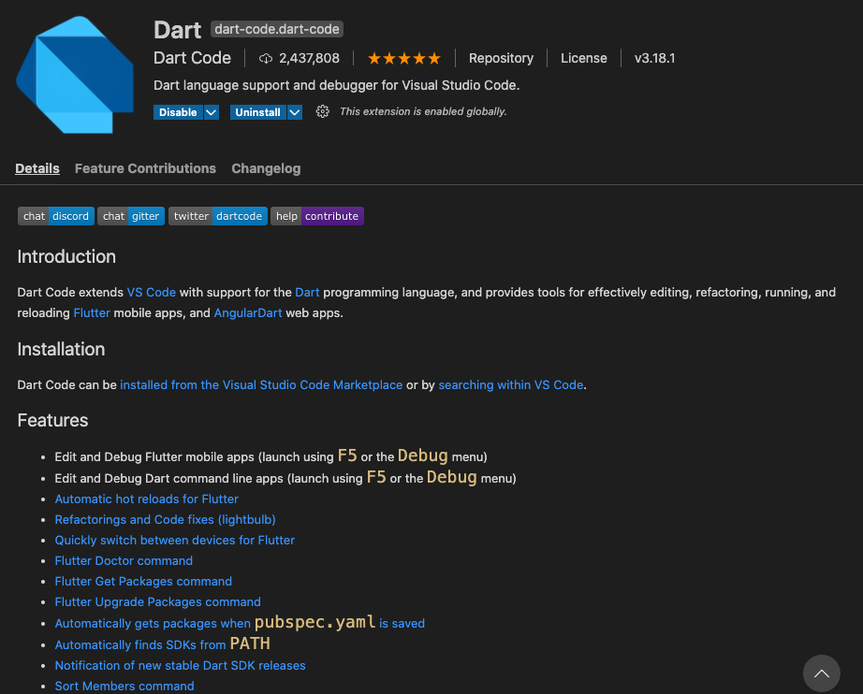
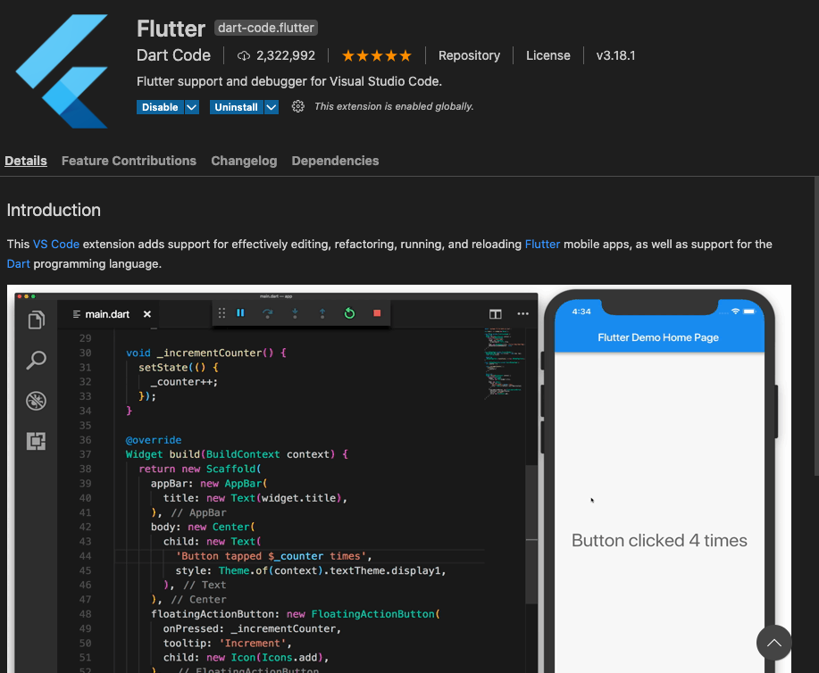
Ambiente de trabajo - Plugins de VsCode
Los plugins básicos para trabajar con VsCode

Slide 50
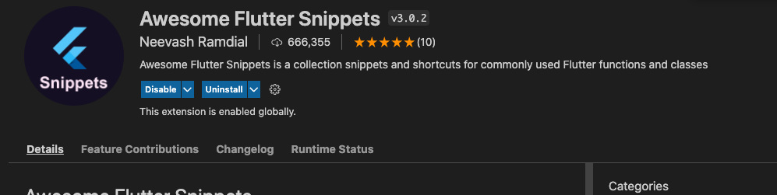
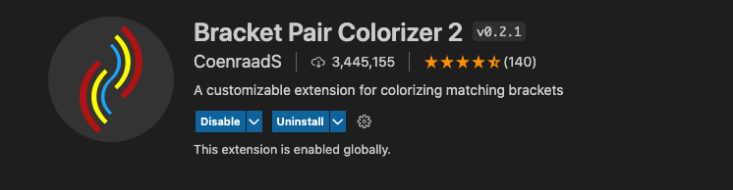
Ambiente de trabajo - Plugins de VsCode
Ayudan con la generación de código y el manejo de los paréntesis

Slide 51
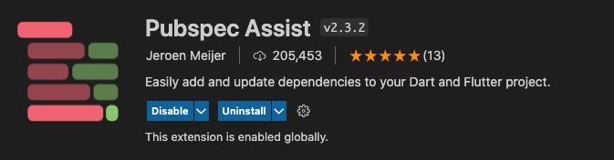
Ambiente de trabajo - Plugins de VsCode
Ayuda con el manejo de las dependencias

Slide 52
Pasos para usar Hot reload
Ejecute la aplicación desde un editor de Flutter compatible o una ventana de terminal. El objetivo puede ser un dispositivo físico o virtual. Sólo las aplicaciones Flutter en modo de depuración pueden recargarse en caliente.
Modifica uno de los archivos Dart de tu proyecto. La mayoría de los tipos de cambios de código pueden ser recargados en caliente; para una lista de cambios que requieren un reinicio en caliente, ver Casos especiales.
Si está trabajando en un IDE/editor que soporta las herramientas IDE de Flutter, seleccione Guardar todo (cmd-s/ctrl-s), o haga clic en el botón de recarga en caliente en la barra de herramientas.

Slide 53
Diferencia entre hot reload, hot restart and, full restart
Hot reload carga los cambios de código en la VM y reconstruye el árbol de widgets, preservando el estado de la aplicación, no vuelve a ejecutar main() o initState().
Hot restart carga los cambios de código introduce la VM, y reinicia la aplicación Flutter, perdiendo el estado de la aplicación.
Full restart reinicia la aplicacion iOS, Android o web. Esto lleva más tiempo porque también recompila el código Java / Kotlin / ObjC / Swift. Es necesario detener e iniciar la configuración de ejecución.
Actualmente, Flutter web admite hot restart, pero no el hot reload.

Slide 54
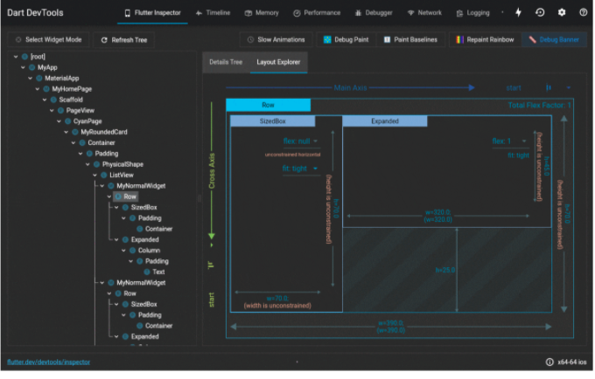
DevTools
Un conjunto de herramientas de rendimiento y depuración para Dart y Flutter

Slide 55
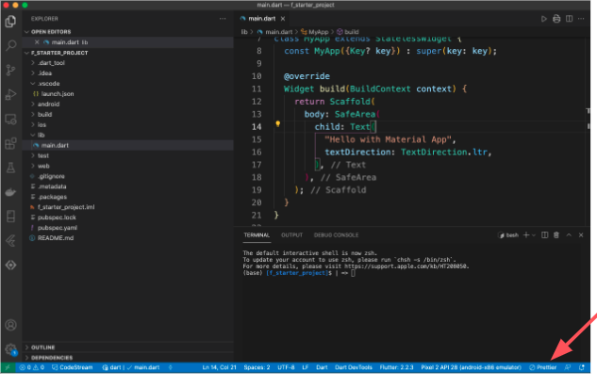
StatusBar
Un conjunto de herramientas de rendimiento y depuración para Dart y Flutter

Slide 56
Ejercicio para practicar

Slide 57


